Slide 1
Prompts formulieren
Aufgaben: Füge auf den nächsten Folien die Ergebnisse der Prompts aus dem Arbeitsblatt ein.
Hinweis: Auf den Folien 2 bis 7 wurden die Ergebnisse formatiert, auf 8 bis 12 finden sich die originalen Ergebnisse der KI-Abfragen.

Slide 2
Aufgabe 3: Passwörter
Kriterium | Beschreibung | Empfehlung
Länge | Längere Passwörter bieten eine extrem hohe Sicherheit. | Mindestens 12 bis 16 Zeichen verwenden.
Komplexität | Die Mischung verschiedener Zeichen erschwert automatisierte Angriffe. | Kombination aus Groß-, Kleinbuchstaben, Zahlen und Sonderzeichen.
Verwaltung | Keine Passwörter mehrfach nutzen, um Kettenreaktionen bei Datenlecks zu verhindern. | Einen Passwort-Manager und Zwei-Faktor-Authentifizierung (2FA) nutzen.
Generiert mit Google Gemini

Slide 3
Aufgabe 4
Passwörter - Quiz
1. Wie sollte ein sicheres Passwort aussehen?
  A) Lang, einzigartig und geheim
  B) Kurz und leicht zu merken
2. Was solltest du bei einer Phishing-E-Mail tun?
  A) Sofort auf den Link klicken
  B) Absender und Link genau überprüfen
3. Wozu dient die Mehr-Faktor-Authentifizierung (MFA)?
  A) Sie schützt ein Konto durch mehrere Nachweise der Identität.
  B) Sie macht das Passwort überflüssig.
4. Was ist bei der Nutzung eines öffentlichen WLANs wichtig?
  A) Alle angebotenen WLANs sind sicher.
  B) Vertrauliche Daten nur über geeignete, sichere Verbindungen übertragen.
5. Was ist Malware?
  A) Ein Programm, das Geräte oder Daten schädigen kann.
  B) Ein Programm, das automatisch alle Daten sichert.
Generiert mit GoogleGemini

Slide 4
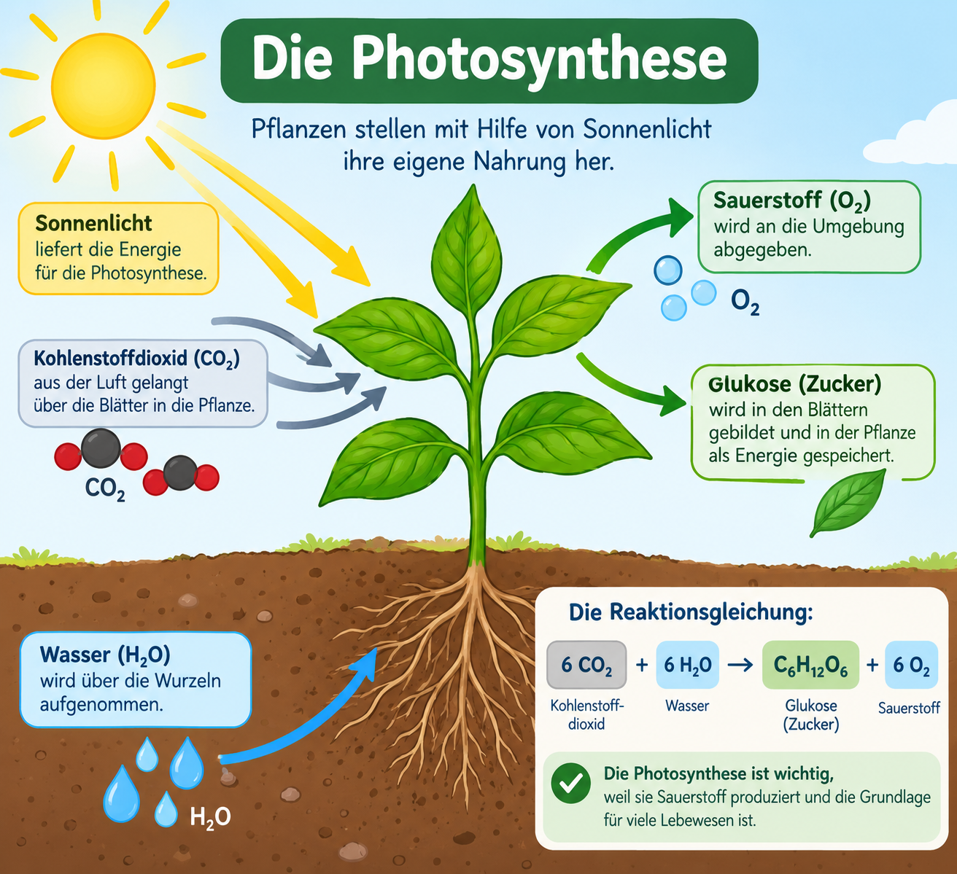
Generiert mit ChatGPT

Slide 5
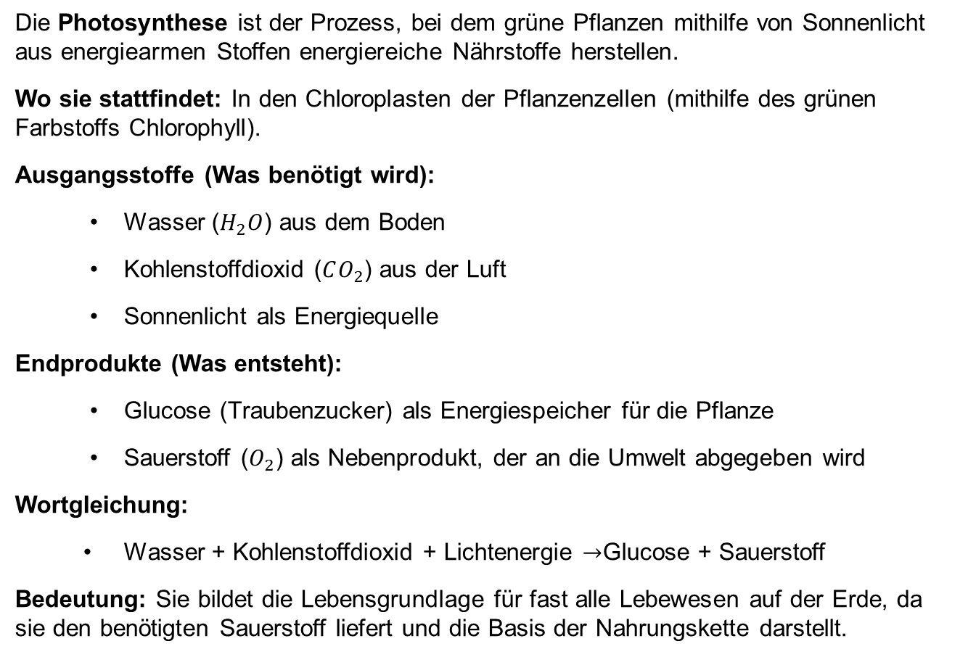
Aufgabe 5: Photosynthese
Generiert mit ChatGPT
Photosynthese
Die Photosynthese ist der Prozess, bei dem grüne Pflanzen mithilfe von Sonnenlicht aus energiearmen Stoffen energiereiche Nährstoffe herstellen.
Wo sie stattfindet: In den Chloroplasten der Pflanzenzellen (mithilfe des grünen Farbstoffs Chlorophyll).
Ausgangsstoffe (Was benötigt wird):
      Wasser ($H_{2}O$) aus dem Boden
      Kohlenstoffdioxid ($CO_{2}$) aus der Luft
      Sonnenlicht als Energiequelle
Endprodukte (Was entsteht):
      Glucose (Traubenzucker) als Energiespeicher für die Pflanze
      Sauerstoff ($O_{2}$) als Nebenprodukt, der an die Umwelt abgegeben wird
Wortgleichung:
    Wasser + Kohlenstoffdioxid + Lichtenergie $→$Glucose + Sauerstoff
Bedeutung: Sie bildet die Lebensgrundlage für fast alle Lebewesen auf der Erde, da sie den benötigten Sauerstoff liefert und die Basis der Nahrungskette darstellt.

Slide 6
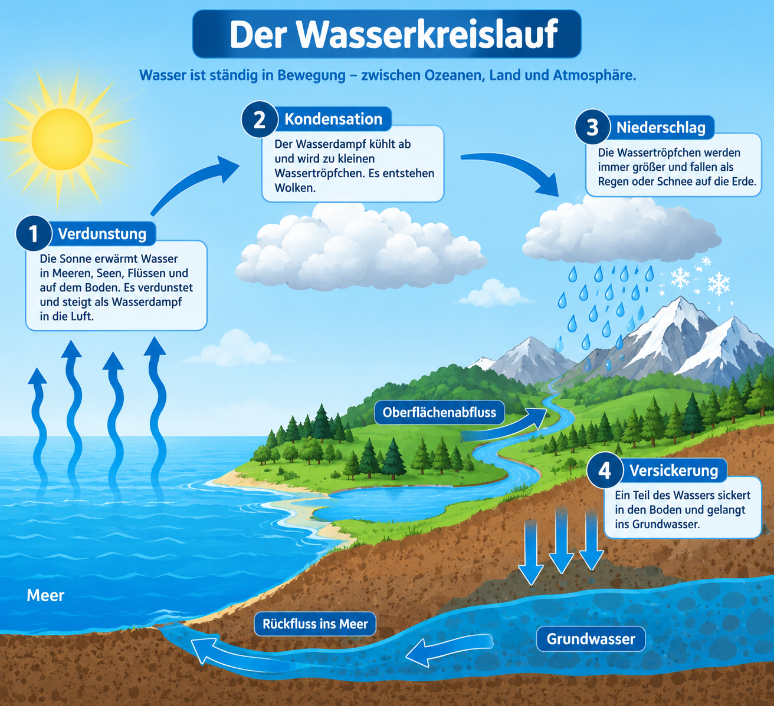
Aufgabe 6: Wasserkreislauf
Generiert mit ChatGPT

Slide 7
Aufgabe 7: Elektromobilität. Vergleich Energieverbrauch und Leistung
Elektroauto und Benziner: Energie & Leistung
1. Der Unterschied kurz erklärt
Leistung (in kW): Gibt an, wie viel Kraft der Motor in einem Moment hat.
Energie (in kWh): Ist die Menge an „Treibstoff“, die über Zeit verbraucht wird.
Vergleich auf 100 km
 | Elektroauto | Benziner
Verbrauch | 18 kWh | 53 kWh (entspricht 6 Liter Benzin)
Nutzen für Fahrt | 15 kWh | 13 kWh
Verlust (Wärme) | nur 3 kWh | 40 kWh (geht als Hitze verloren!)
2. Vergleichsergebnis
Der Elektromotor nutzt fast die gesamte Energie für die Fahrt (Wirkungsgrad über 85 %).
Der Verbrennungsmotor verschwendet den Großteil der Energie als ungenutzte Wärme (Wirkungsgrad nur ca. 25 %).
Ergebnis: Das Elektroauto braucht für dieselbe Strecke weniger als ein Drittel der Energie!

Slide 8
Gute Prompts formulieren
Aufgaben: Füge auf den nächsten Folien die Ergebnisse der Prompts aus dem Arbeitsblatt ein.
Hinweis: Eigentlich müssten die Ergebnisse der Prompts nachbearbeitet werden, das ist für das Erste hier nicht notwendig.

Slide 9
Aufgabe 3: Passwörter
Kriterium | Beschreibung | Empfehlung
Länge | Längere Passwörter bieten eine hohe mathematische Sicherheit. | Mindestens 12 bis 16 Zeichen verwenden.
Komplexität | Die Mischung verschiedener Zeichen erschwert automatisierte Angriffe. | Kombination aus Groß-, Kleinbuchstaben, Zahlen und Sonderzeichen.
Verwaltung | Keine Passwörter mehrfach nutzen, um Kettenreaktionen bei Datenlecks zu verhindern. | Einen Passwort-Manager und Zwei-Faktor-Authentifizierung (2FA) nutzen.

Slide 10
Aufgabe 4
Passwörter - Quiz
1. Wie sollte ein sicheres Passwort aussehen?
A) Lang, einzigartig und geheim
B) Kurz und leicht zu merken
2. Was solltest du bei einer Phishing-E-Mail tun?
A) Sofort auf den Link klicken
B) Absender und Link genau überprüfen
3. Wozu dient die Mehr-Faktor-Authentifizierung (MFA)?
A) Sie schützt ein Konto durch mehrere Nachweise der Identität.
B) Sie macht das Passwort überflüssig.
4. Was ist bei der Nutzung eines öffentlichen WLANs wichtig?
A) Alle angebotenen WLANs sind sicher.
B) Vertrauliche Daten nur über geeignete, sichere Verbindungen übertragen.
5. Was ist Malware?
A) Ein Programm, das Geräte oder Daten schädigen kann.
B) Ein Programm, das automatisch alle Daten sichert.

Slide 11
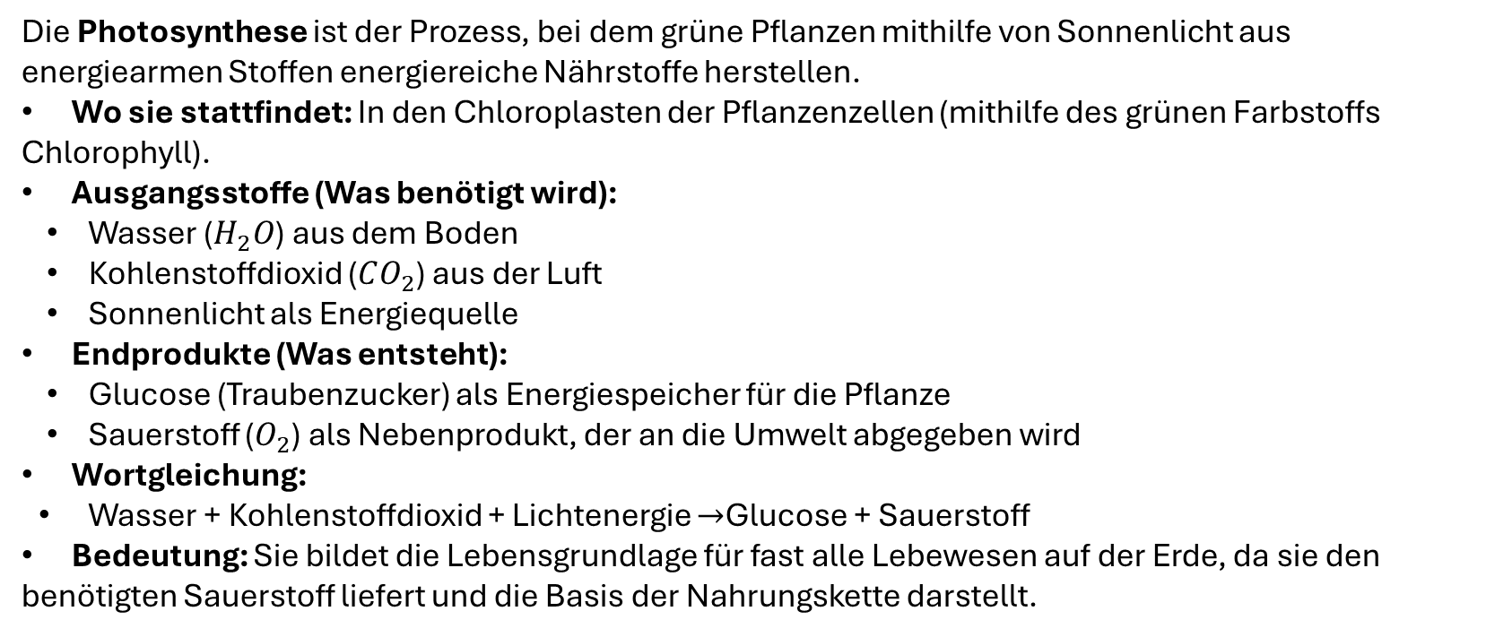
Aufgabe 5:
Photosynthese
Die Photosynthese ist der Prozess, bei dem grüne Pflanzen mithilfe von Sonnenlicht aus energiearmen Stoffen energiereiche Nährstoffe herstellen.
Wo sie stattfindet: In den Chloroplasten der Pflanzenzellen (mithilfe des grünen Farbstoffs Chlorophyll).
Ausgangsstoffe (Was benötigt wird):
    Wasser ($H_{2}O$) aus dem Boden
    Kohlenstoffdioxid ($CO_{2}$) aus der Luft
    Sonnenlicht als Energiequelle
Endprodukte (Was entsteht):
    Glucose (Traubenzucker) als Energiespeicher für die Pflanze
    Sauerstoff ($O_{2}$) als Nebenprodukt, der an die Umwelt abgegeben wird
Wortgleichung:
  Wasser + Kohlenstoffdioxid + Lichtenergie $→$Glucose + Sauerstoff
Bedeutung: Sie bildet die Lebensgrundlage für fast alle Lebewesen auf der Erde, da sie den benötigten Sauerstoff liefert und die Basis der Nahrungskette darstellt.

Slide 12
Aufgabe 6: Wasserkreislauf

Slide 13
Aufgabe 7: Elektromobilität. Vergleich Energieverbrauch und Leistung
Elektroauto vs. Benziner: Energie & Leistung
1. Der Unterschied kurz erklärt
Leistung (in kW): Gibt an, wie viel Kraft der Motor in einem Moment hat.
Energie (in kWh): Ist die Menge an „Treibstoff“, die über Zeit verbraucht wird.
2. Der Vergleich auf 100 km
3. Das Fazit
Der Elektromotor nutzt fast die gesamte Energie für die Fahrt (Wirkungsgrad über 85 %).
Der Verbrennungsmotor verschwendet den Großteil der Energie als ungenutzte Wärme (Wirkungsgrad nur ca. 25 %).
Ergebnis: Das Elektroauto braucht für dieselbe Strecke weniger als ein Drittel der Energie!
 | Elektroauto | Benziner
Verbrauch | 18 kWh | 53 kWh (entspricht 6 Liter Benzin)
Nutzen für Fahrt | 15 kWh | 13 kWh
Verlust (Wärme) | nur 3 kWh | 40 kWh (geht als Hitze verloren!)

